Slide 1

Soy LEGAL o trato de serlo…
Universidad Autónoma de Chihuahua
Facultad de ingeniería
Integrante:
Karina Mora Navarro
Roger Rodríguez González
Alejandra Nava Hernández
Manuel Alejando Zubia Molina
Matricula:
291413
291572
291549
291621

Slide 2
Descripción del proyecto

Slide 3
Nuestro principal objetivo es causar un impacto en la sociedad sobre la importancia de vivir en una cultura de legalidad, así como las consecuencias que implica el no hacerlo y con ello promover el bienestar colectivo y la paz social.

Slide 4
El proyecto se basa en realizar conferencias a estudiantes de nivel bachillerato, siendo estos los más propensos a cometer actos ilícitos.

Slide 5
Desarrollo del Proyecto

Slide 6
Antes que nada preparamos el material con el cual realizaríamos dichas conferencias. Este instrumento de trabajo consta de:
Presentación en PowerPoint.
Mantas.
(Hacer clic en el hipervínculo)

Slide 7
Después de tener nuestro material completo buscamos las escuelas, en las cuales impartiríamos las conferencias, para así pedir la autorización del plantel educativo.

Slide 8
Escuelas Visitadas

Slide 9
Cetis 87
Cd. Delicias

Slide 10
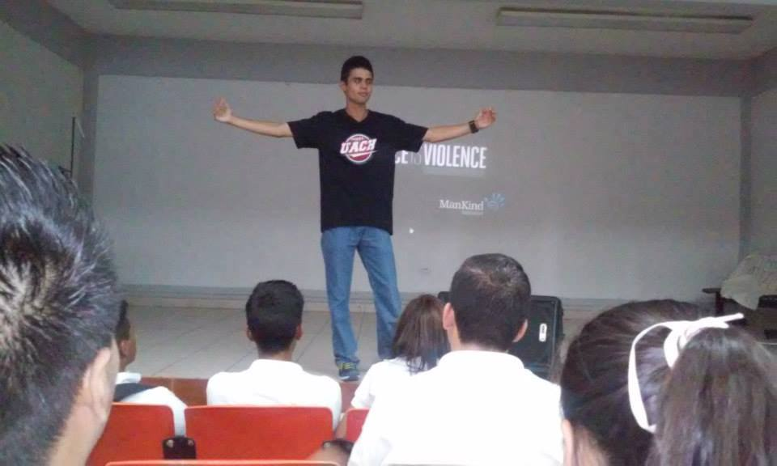
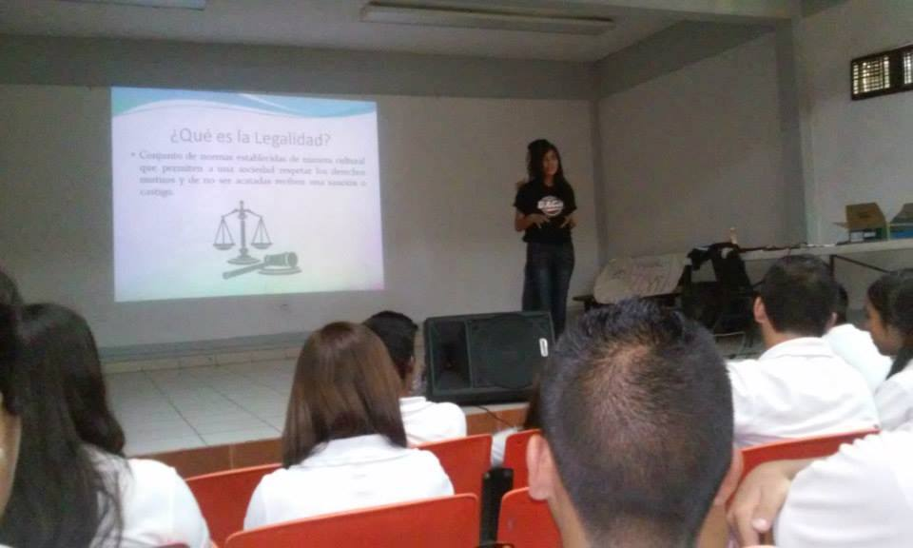
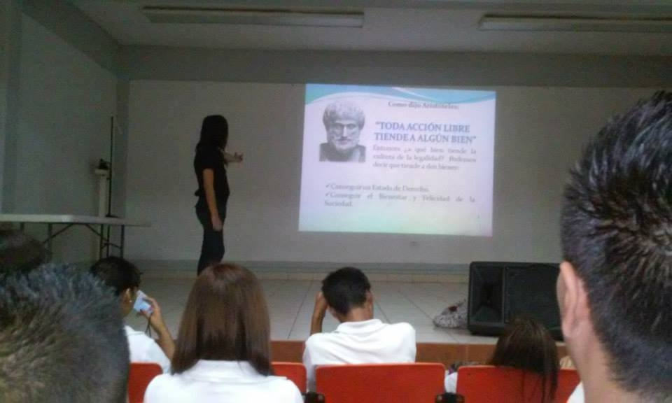
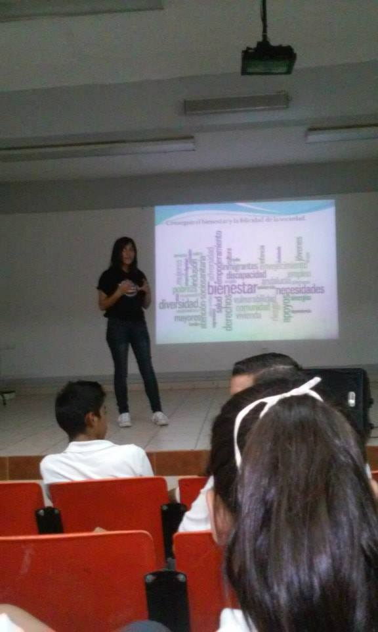
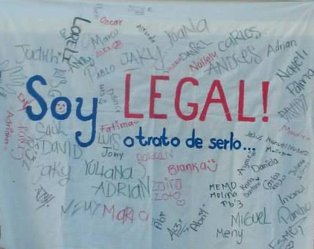
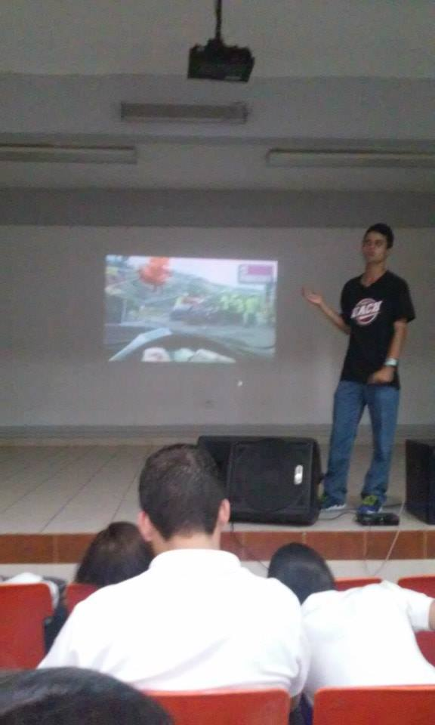
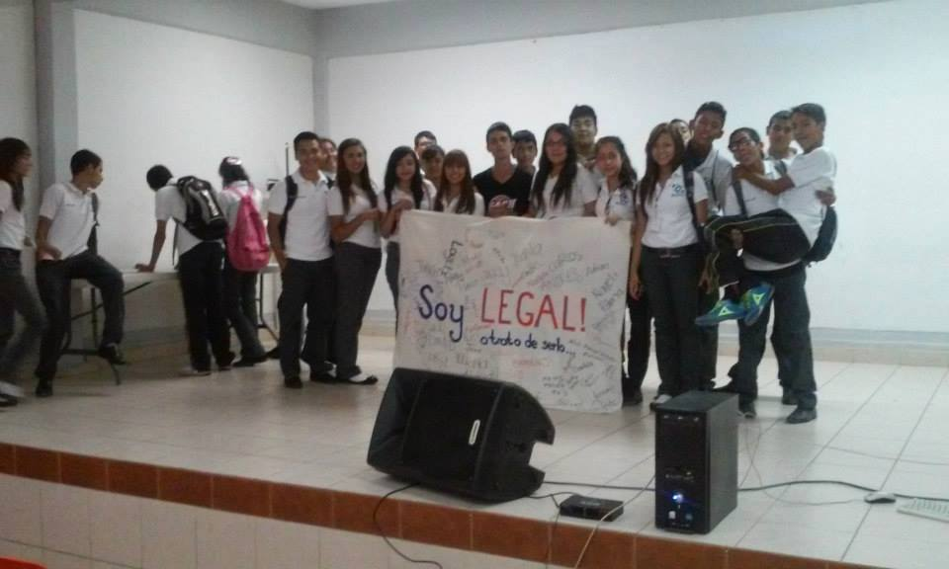
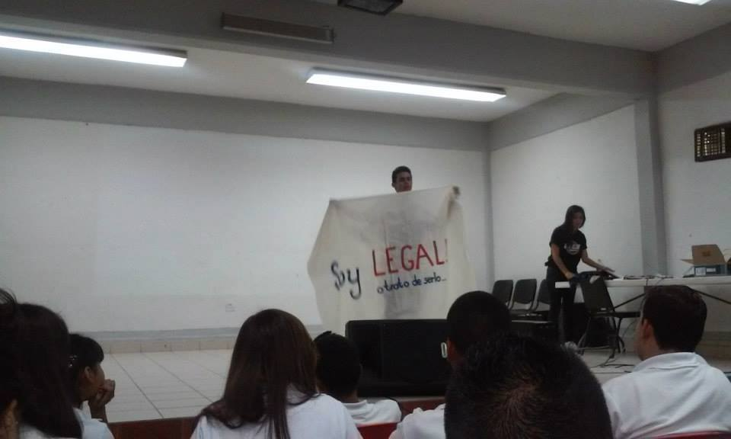
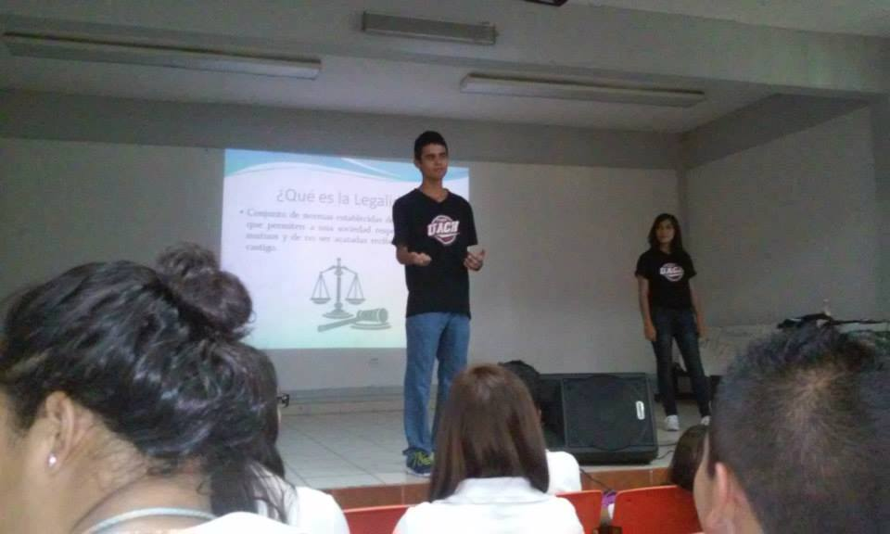

Slide 11
Ceb 6/4
Cd. Delicias

Slide 12
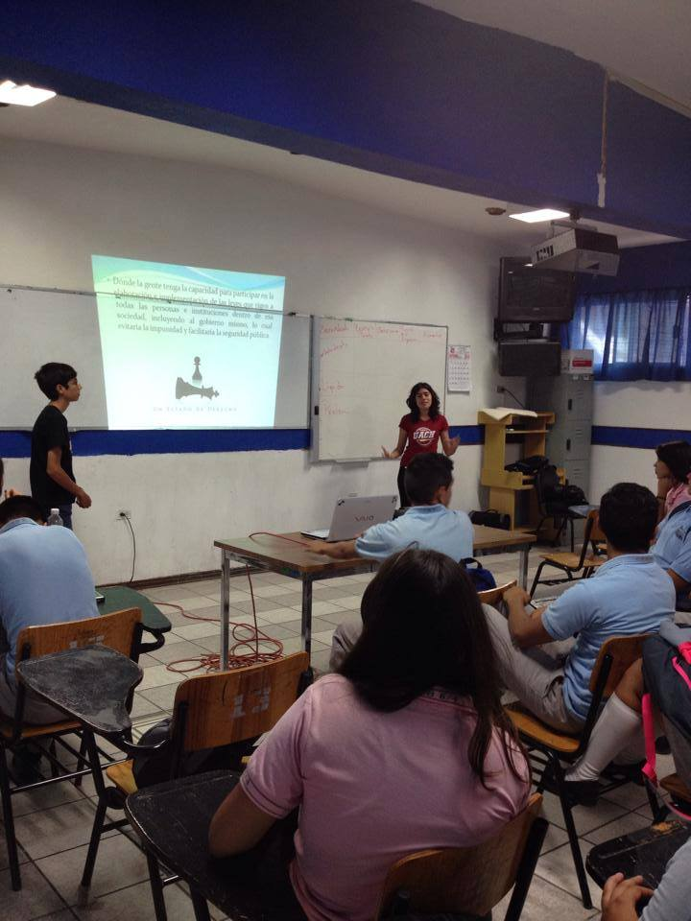
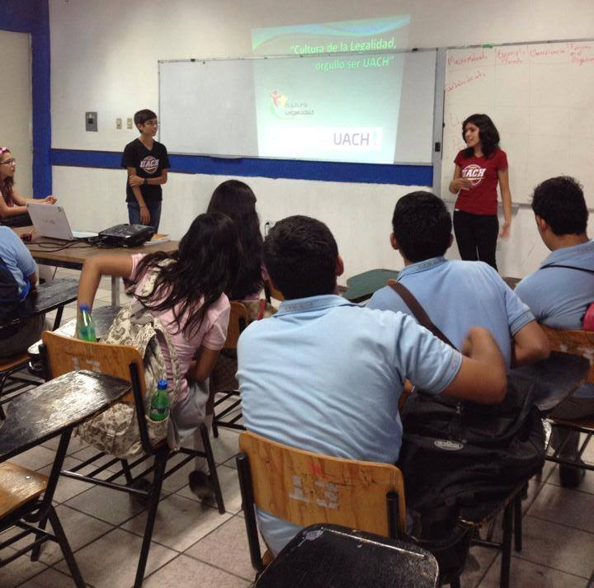
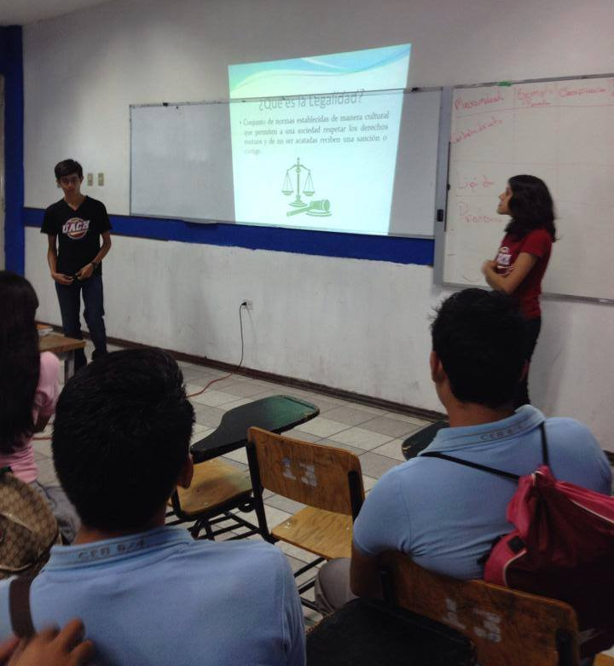
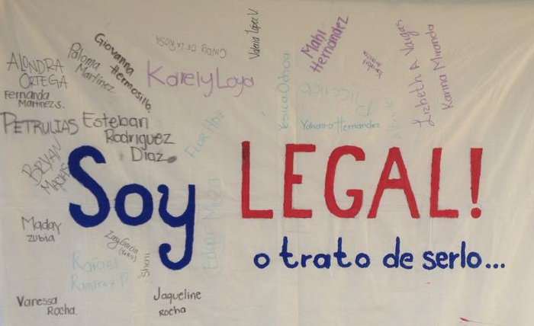
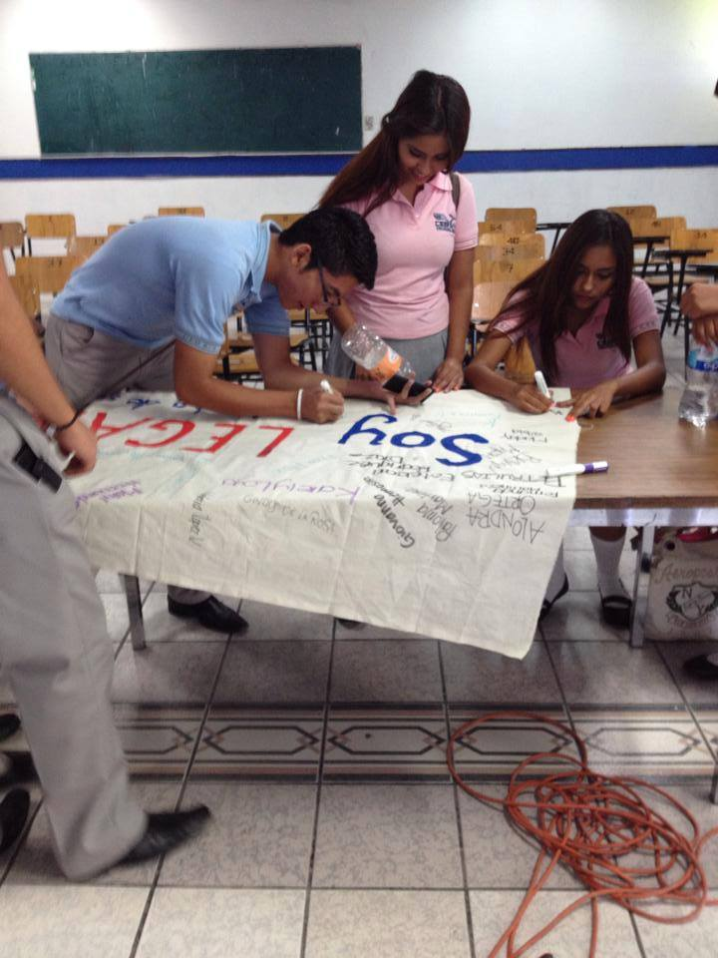
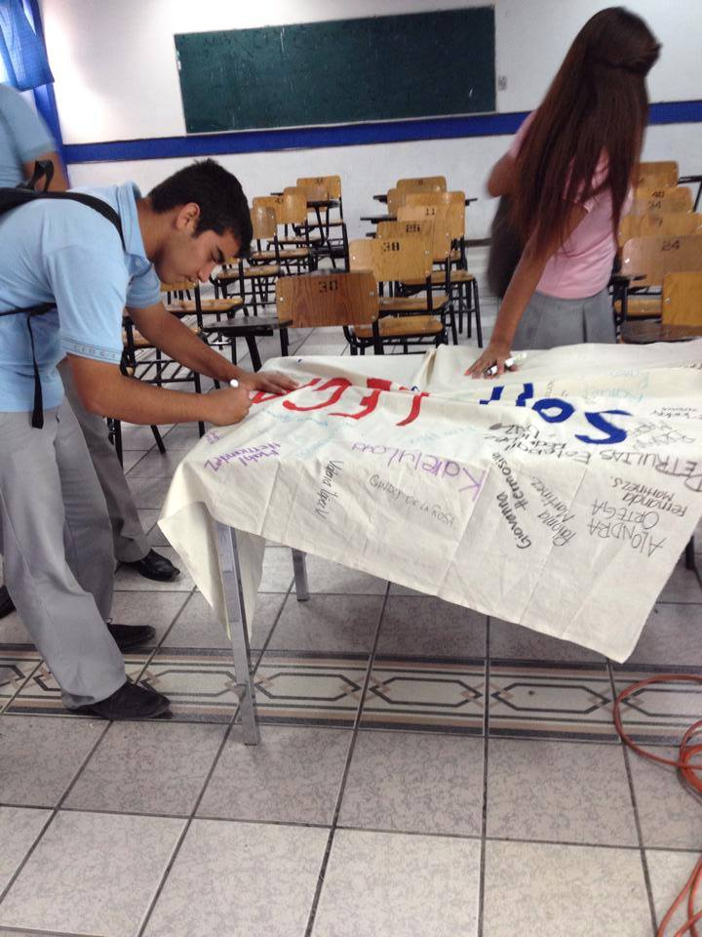
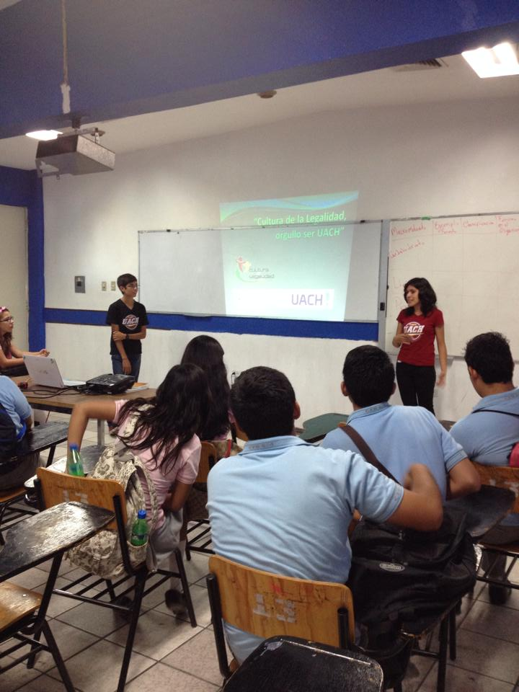
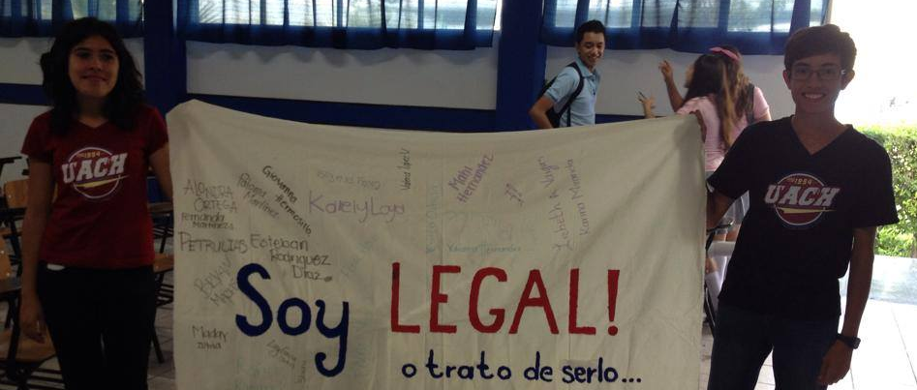

Slide 13
Conalep I
Cd. Chihuahua

Slide 14
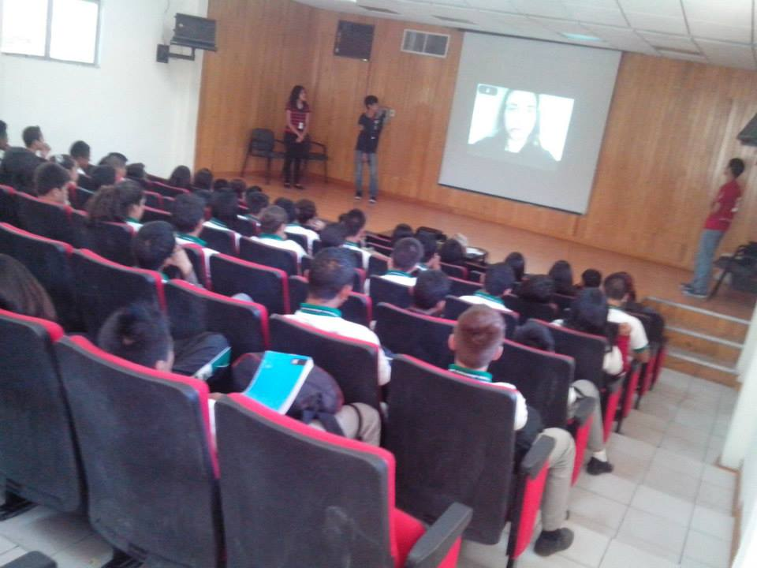
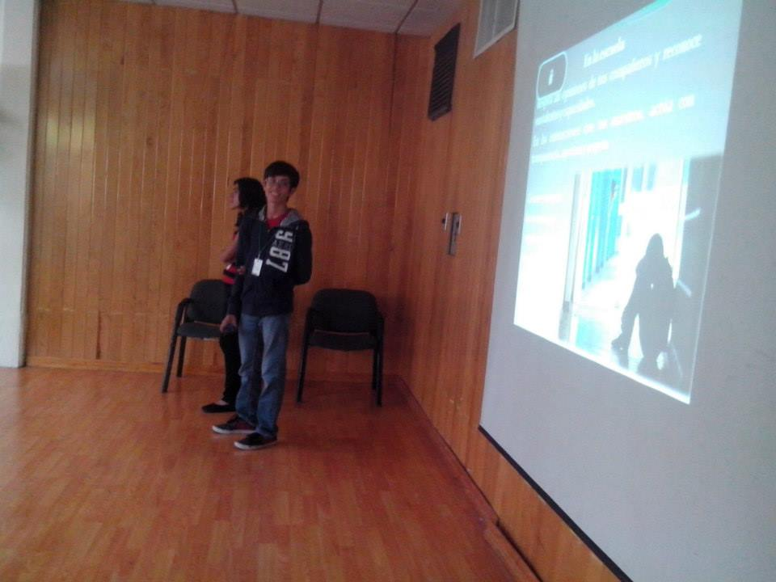
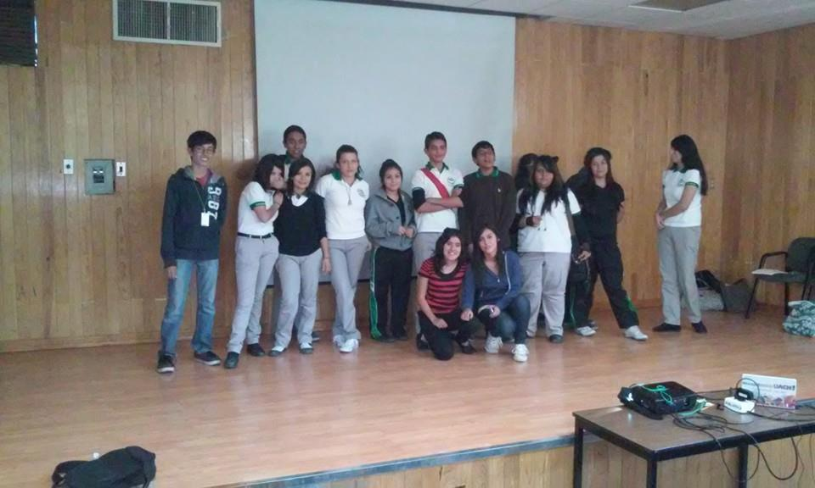
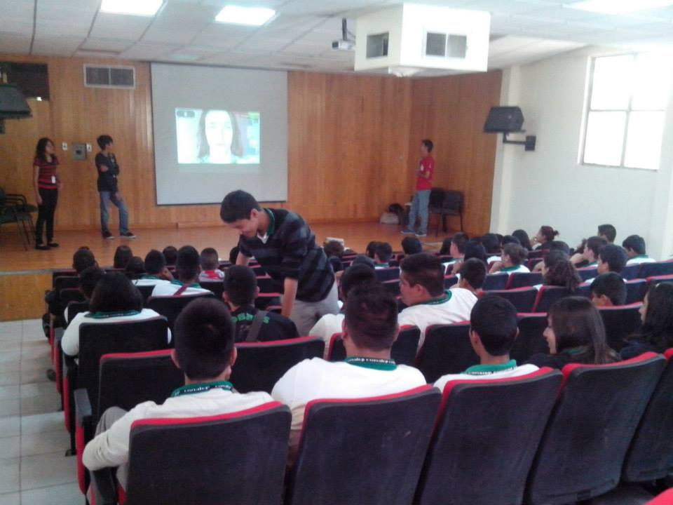
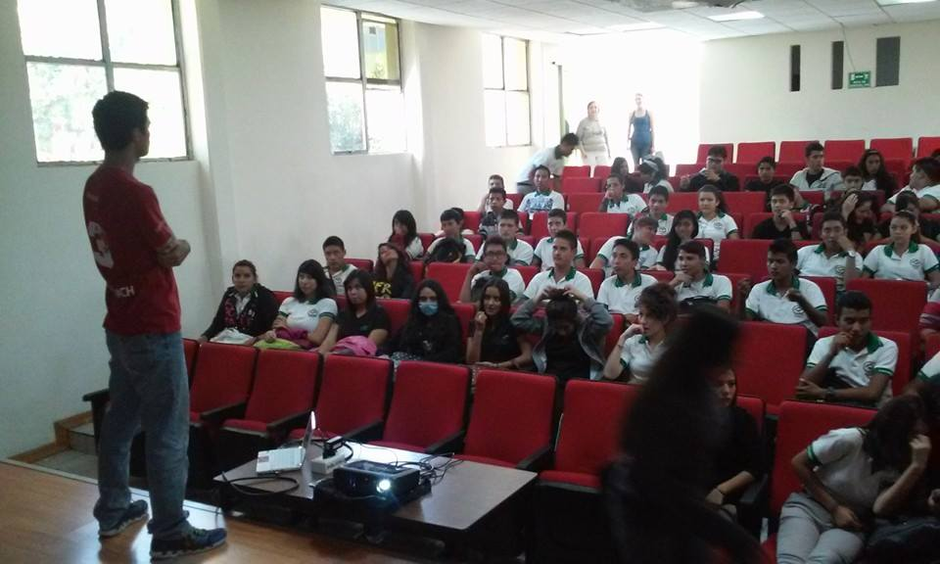
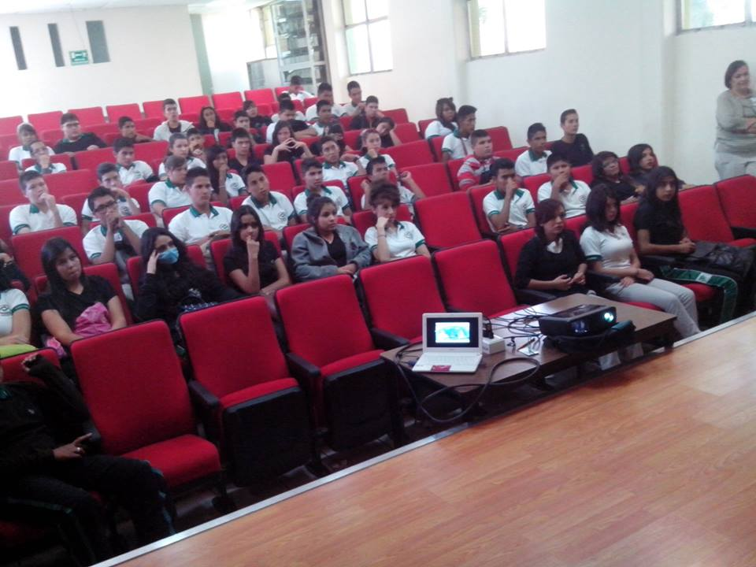
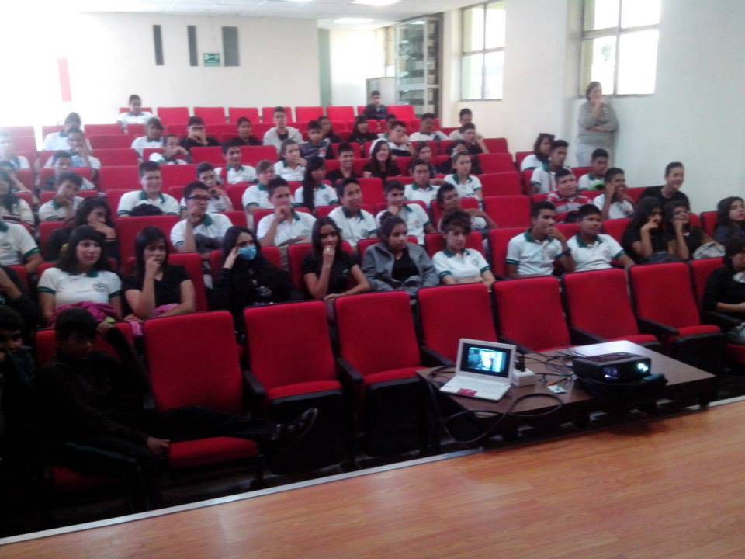
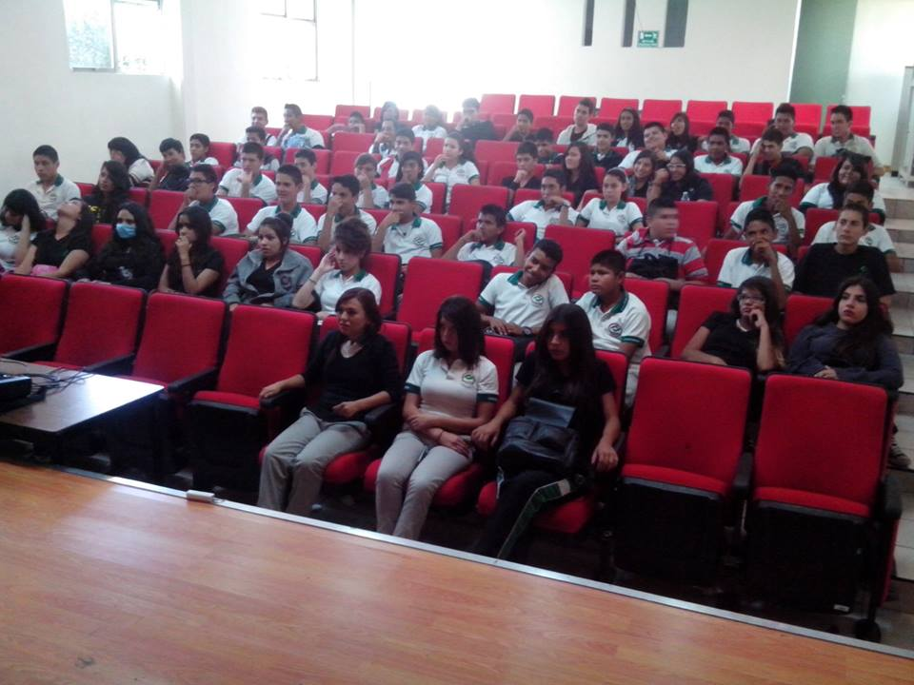
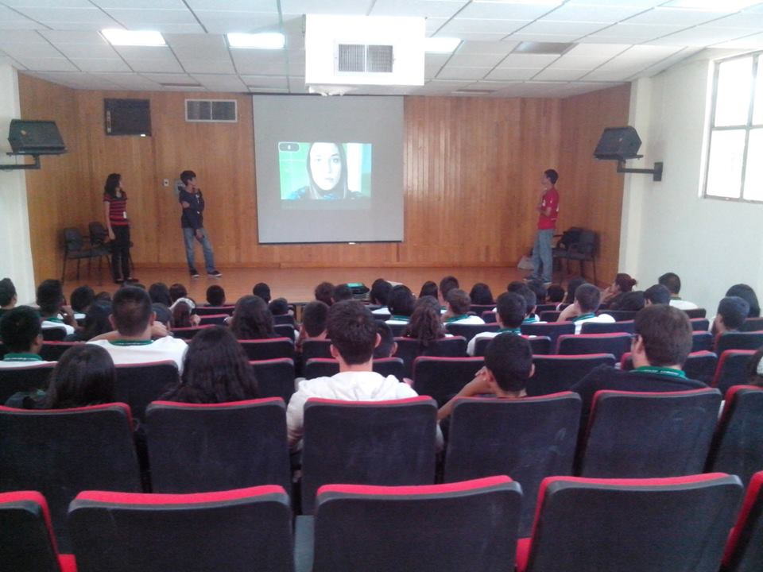

Slide 15
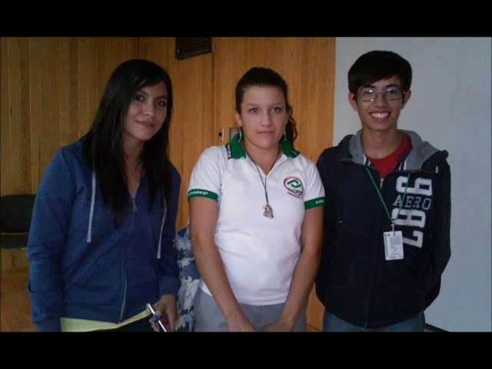
Realizamos una pequeña entrevista a una alumna de la misma institución.

Slide 16
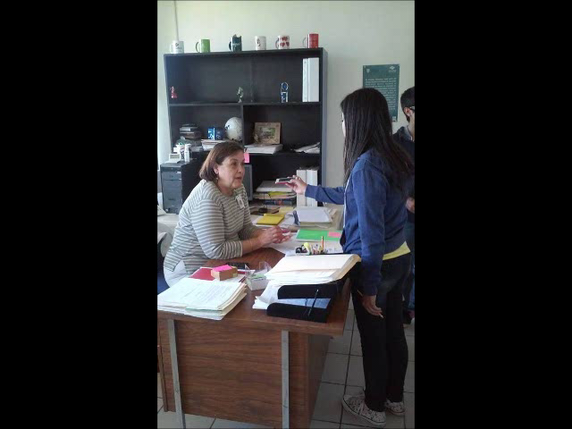
La Lic. Patricia Reza Jefe de Proyecto de difusión y vinculación de Conalep
Chihuahua I nos regalo una opinión acerca de nuestra conferencia.

Slide 17
Testimonios
Como parte final de nuestro proyecto decidimos escribir un breve testimonio cada uno de nosotros en el cual expresamos algunas de las emociones que sentimos al llevarlo a cabo.

Slide 18
Manuel Alejandro Zubia
“Cuando me mencionaron el proyecto me agrado mucho porque me gusta dar conferencias y cuando fuimos a cada una de las escuelas me puse en el lugar de ellos y dije muchas cosas ciertas por experiencias propias de cuando estaba en la escuela y siento que ello concientizamos a varías personas puesto que se notaba su interés durante la conferencia.“

Slide 19
Roger Rodríguez
“Las conferencias dadas fue una experiencia muy padre ya qué te das cuenta de que muchos estudiantes tienen la capacidad de lograr mejorar a la sociedad, además de que obviamente nadie es completamente legal con ello nos basamos para darle titulo a nuestra participación ciudadana “ Soy LEGAL o trato de serlo… “ , además de que la última conferencia hubo una docente que nos dio unas críticas constructivas las cuales me levantaron el ánimo además de que me alegraron el día, por ello puedo concluir que son estos gestos que le dan sentido a un conferencista para que siga haciendo lo que le gusta.“

Slide 20
Karina Mora
“Cuando comenzamos a construir el material que utilizamos para dar la conferencia comencé a ver todas las cosas que ocurren día con día y sentí una impotencia muy grande al percatarme de que no hacemos nada para cambiar esta situación y me duele que haya tantas personas que estén sufriendo y yo no pueda hacer nada al respecto. Mi principal objetivo tanto del proyecto como personal, es haber cambiado la mente de una, de tan solo una persona, y con ello pueda dejar de hacer algo malo o empezar a hacer algo bueno, porque si logramos cambiar a una sola persona habremos hecho ya un gran cambio.“

Slide 21
Alejandra Nava
“La experiencia de hacer este Proyecto me llevó a meditar sobre lo que realmente es la legalidad y la importancia de tener como sociedad una cultura de la legalidad, no me hizo conocer los conceptos sino que la pude ver con el alma, pude sentir esa importancia, y quise transmitir a los jóvenes de la audiencia esa nueva idea acerca de la legalidad.
En la última conferencia sentí una gran satisfacción que hace que todo lo que hicimos valiera la pena. Porque tal vez no todos lo sintieron pero sé que hay personas que realmente tomaron conciencia.“

Slide 22
Videos utilizados en la conferencia
s/A (2013) Jedna fotografija dnevno u najgoroj godini života / One photo a day in the worst year of my life [Vídeo]. Disponible en: http://www.youtube.com/watch?v=Ertu9_MhFiM
s/A (2008) Anti-Bullying ad [Vídeo]. Disponible en: http://www.youtube.com/watch?v=nWJut7KQhI4
s/A (2006) Children see. Children do [Vídeo]. Disponible en: http://www.napcan.org.au
s/A (2014) #ViolenceIsViolence: Domestic abuse advert Mankind [Vídeo]. Disponible:https://www.youtube.com/watch?v=u3PgH86OyEM
s/A (2010) La Mejor Publicidad de Accidentes de Transito del Mundo [Vídeo]. Disponible en: http://www.youtube.com/watch?v=yZTv0vWM5TA
s/A (2014) Classroom [Vídeo]. Disponible en: http://www.youtube.com/watch?v=MD8BkIgp9Fo

